Slide 1
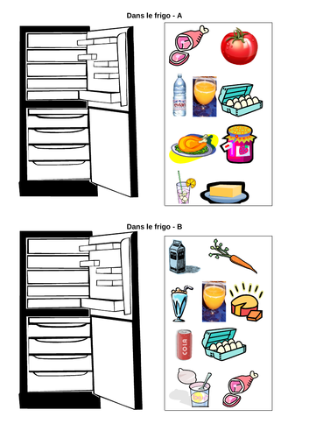
Dans le frigo Il y a …………

Slide 2
Dans le frigo il y a des fruits et de la viande
Dans le frigo Il ya de la salade et du lait
Dans le frigo il y a du poisson et de la viande
Dans le Frigo Il y a des fruits et du poisson
Dans le Frigo Il ya de la viande , du poisson et des fruits
Dans le frigo Il y a des fruits , des pates et de la salade
Dans le frigo Il ya du coca

Slide 3
كتابة اربع جمل لوصف ما في داخل الثلاجة

